Slide 1
JavaScript语言基础
第二讲 数据类型

Slide 2
Js基本数据类型
数值：Number；
字符串：String；
布尔值：Boolean；
对象：Object；
声明变量未定义：undefined；
有定义，但内容为空：null。

Slide 3
Js基本数据的关系
数字与数值字符串相等；
undefined与null相等；
undefined与undefined相等；
null与null相等；
object与object不相等；
NaN与NaN不相等。

Slide 4
字符串型数据
字符串由零个或多个字符构成，字符可以是字母、数字、标点符号或空格。
字符串必须放在单引号或双引号中。
有些特殊字符是不能写在引号中的。如果字符串中含有这些特殊字符就需要利用转义字符“\”来表示。
var str=“i am glad to ”;
alert(“小明说：\“ok\””);
alert(“花千骨\n白子画”);

Slide 5
字符串常见属性和方法
var str="data“;
var msg=“”;
var str = new string();
（1）length属性：字符串的长度（即多少个字符）
msg=str.length;
（2）charAt方法：返回指定位置的字符。
msg=str.charAt(0); //0位置是“d”

Slide 6
字符串常见属性和方法
（3）indexOf() 方法可返回某个指定的字符串在另一个字符串中首次出现的位置
msg=str.indexOf(“ta”); //结果为2,如果没找到，返回-1
（4）substr() 方法:
msg=str.substr(2,3); //截取从下标2开始的3个字符
（5）substring() 方法：
msg=str.substring(2,3); //截取从下标2开始到下标3结束的字符，不包含下标3
（6）replace( ) 方法:
msg=str.replace(“ta”,”aaa”); // 将str中”ta”换成“aaa”

Slide 7
字符串常见属性和方法
（7）toLowerCase方法：将字符串变成小写字母。
msg=str.toLowerCase();
( 8 ) toUpperCase方法：将字符串变成大写字母。
msg=str.toUpperCase();
(9) toString()方法：转换为字符串。
var a=3,b=5;
var c;
c=a.toString()+b; //执行连接运算

Slide 8
数值型
数值型数据不用引号引起来。
parseInt(数据 ): 转为整型数值。（无小数位）。
// parseInt(“3.65”)=3
3. parseFloat( 数据):转为浮点型数值。（有小数位）
//parseFloat(“3.65”)=3.65

Slide 9
布尔型
取值只有两个：true和false。
布尔型数据不能用引号引起来，否则就成字符串了。
可以用 typeof 方法来检测数据类型。
var a=5,b=“3”;
var c;
c=typeof(a);
c=typeof(b);
c=a>b;
c=typeof(c);

Slide 10
数组
数组是由名称相同的多个值构成的一个集合，集合中的每个值都是这个数组的元素。
数组使用关键字Array来声明。
定义数组的方法：
var score=new Array(2); //两个元素
score[0]=98;
score[1]=65;
var myColor=new Array( );
var map=new Array(“china”,”USA”,”Britain”);
var map=[“China”,”USA”,”Britain”] ;

Slide 11
数组访问的方法
引用数组元素的序号称为索引值或下标值
var map=[“China”,”USA”,”Britain”]
document.write (map[1]);

Slide 12
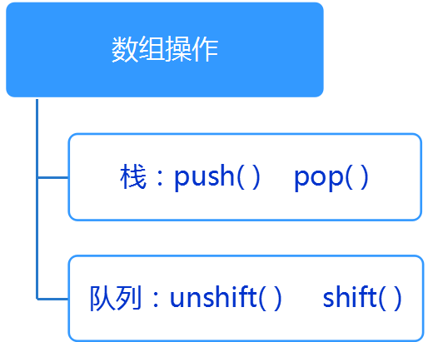
数组操作

Slide 13
数组的常用属性和方法
var a=new Array(1,2,3,4,5,6,7)
var b=new Array(6,3,8)
length属性：返回数组长度。
alert(a.length);
concat方法：在数组中附加新元素或将多个数组元素连接起来构成新数组。
b=a.concat(12);
b=a.concat(b);

Slide 14
数组的常用属性和方法
var a=new Array(1,2,3,4,5,6,7)
var b=new Array(6,3,8)
join方法：将数组的内容连接起来，返回字符串。
alert(b.join( )); // 结果为字符串”6,3,8“
alert(b.join(“-”); // 结果为字符串”6-3-8“
alert(b.join(“”)); // 结果为字符串”638“
字符串的split方法可将字符串分割为数组。
var user=“John White Rose Alice”;
var a=user.split(“ “); //数组有四个元素”John,White,Rose,Alice”
alert(a[1]);

Slide 15
数组的常用属性和方法
var a=new Array(1,2,3,4,5,6,7)
var b=new Array(6,3,8)
4. pop() : 删除并返回数组的最后一个元素
alert(a.pop());
5. push()向数组的末尾添加一个或更多元素，并返回新的长度。
alert( a.push(8,9));
6. shift()删除并返回数组的第一个元素.
alert(a.shift());
7. unshift() 向数组的开头添加一个或更多元素。
a.unshift(8,9);
alert(a);
9. sort() 排序

